Slide 1


One Stop Shop: una Rete a supporto dei territori per la transizione energetica
ing. Piergabriele Andreoli Presidente RENAEL
Pescara 27 Marzo 2025

Slide 2
Modelli di CER
I modelli di CER che le agenzie hanno seguito finora sono:
Associazioni: sia in forma riconosciuta che non riconosciuta
Fondazioni di partecipazione: prevalentemente con soci fondatori pubblici
Cooperative: membri prevalentemente privati
Gli enti pubblici coinvolti hanno prediletto la forma associativa, seguita dalla fondazione in alcuni casi
Proiezioni di sviluppo delle CER:
Associazioni e Fondazioni: impianti dei soci messi in condivisione, aggregazione in gruppi d’acquisto (anche per efficientamento energetico) e legame con modello One Stop Shop
Cooperative: investimenti collettivi in impianti di comunità, flessibilità di rete, aggregazione

Slide 3
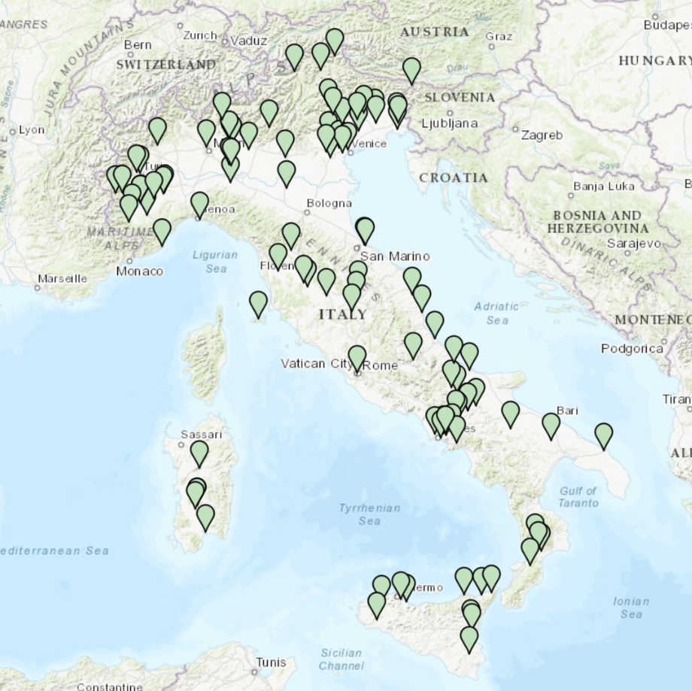
CER presenti in italia
Fonte: GSE https://mappe.gse.it/portal/apps/experiencebuilder/experience/?id=7cdfc4cfb0bb4beead292e9290fdeebd

Slide 4
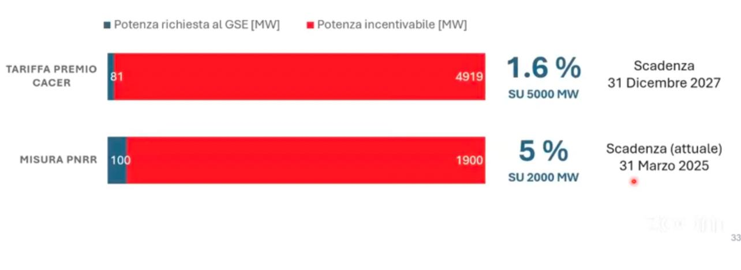
Stato di avanzamento delle CER
Necessità di rendere accessibile il contributo incentivante CACER e i fondi PNRR
One Stop Shop dedicati su tutto il territorio nazionale per supporto alle CER, ai loro membri pubblici e privati tramite
Progetto RENOSS
Fonte: UNCEM https://uncem.it/comunita-energetiche-rinnovabili-numeri-troppo-bassi-uncem-azione-con-mase-e-gse-per-disincagliare-i-progetti-dei-territori-cer-e-green-community-vanno-insieme/

Slide 5
Gli One Stop Shop a support delle CER
Necessità di rendere accessibile il contributo incentivante CACER e i fondi PNRR
One Stop Shop dedicati per supporto alle CER, ai loro membri pubblici e privati,
coordinati dalle Agenzie Energetiche Locali
Progetto RENOSS
Una collaborazione tra MASE e Renael
Fonte: UNCEM https://uncem.it/comunita-energetiche-rinnovabili-numeri-troppo-bassi-uncem-azione-con-mase-e-gse-per-disincagliare-i-progetti-dei-territori-cer-e-green-community-vanno-insieme/

Slide 6
Obiettivo degli OSS
Le Agenzie, sulla base delle loro esperienze che dopo vengono illustrate, sviluppano una metodologia comune, data dall’insieme di tutte le loro esperienze, per rendere efficace la penetrazione delle CER sui territori.
Obiettivo sarà poter stimolare i territori perché meglio comprendano tutte le possibilità di finanziamento e incentivazione e utilizzando gli strumenti forniti dal GSE.
Il valore delle agenzie sarà espresso dalla presenza capillare nei territori e dalla capacità di aggregazione tra pubblico e privato, come dalla forte expertise in materia di accompagnamento, facilitazione e trasferimento per arrivare alla massima disseminazione del know how.
Gli OSS saranno in grado fornire a MASE e a GSE tutte le problematiche e le difficoltà e le best practice attraverso un processo ordinato, coordinato e sintetico.

Slide 7
Le agenzie coinvolte nel progetto
Il progetto sarà coordinato e gestito da RENAEL con il coinvolgimento diretto ed operativo delle Agenzie per l’Energia ad essa associate, oltre che della Rete Europea delle Agenzie Energetiche Locali (FEDARENE e Managenergy):
AESS – Agenzia per l’Energia e lo Sviluppo Sostenibile
AGENA – Agenzia per l’Energia e l’Ambiente della Provincia di Teramo
A.G.I.R.E. Srl – Agenzia per la Gestione Intelligente delle Risorse Energetiche della Provincia di Mantova
ANEA S.r.l. – Agenzia per l’Energia della Città Metropolitana di Napoli
ARRR – Agenzia Regionale Recupero Risorse della Regione Toscana
IRE S.p.A. – Infrastrutture Recupero Edilizio Energia
Environment Park S.p.a. – Parco Scientifico e Tecnologico per l’Ambiente di Torino
APE FVG – Agenzia per l’Energia del Friuli Venezia Giulia
ASEA – Agenzia Sanitaria Energia Ambiente di Benevento
ARIA S.p.A. – Azienda Regionale per l’Innovazione e gli Acquisti della Regione Lombardia
CasaClima – Agenzia per l’Energia Alto Adige
FMI S.r.l – Agenzia di Forlì
SEL – Società Energetica Lucana
Altre Agenzie non presenti nella rete ma da coinvolgere:
Agenzia Energetica Regionale Friuli Venezia Giulia
APRIE Provincia Autonoma di Trento
ATES Provincia di Parma
SVEM Agenzia della Regione Marche
Agenzia Provincia di Caserta
Agenzia della Provincia di Perugia
Agenzia Val D’Aosta

Slide 8
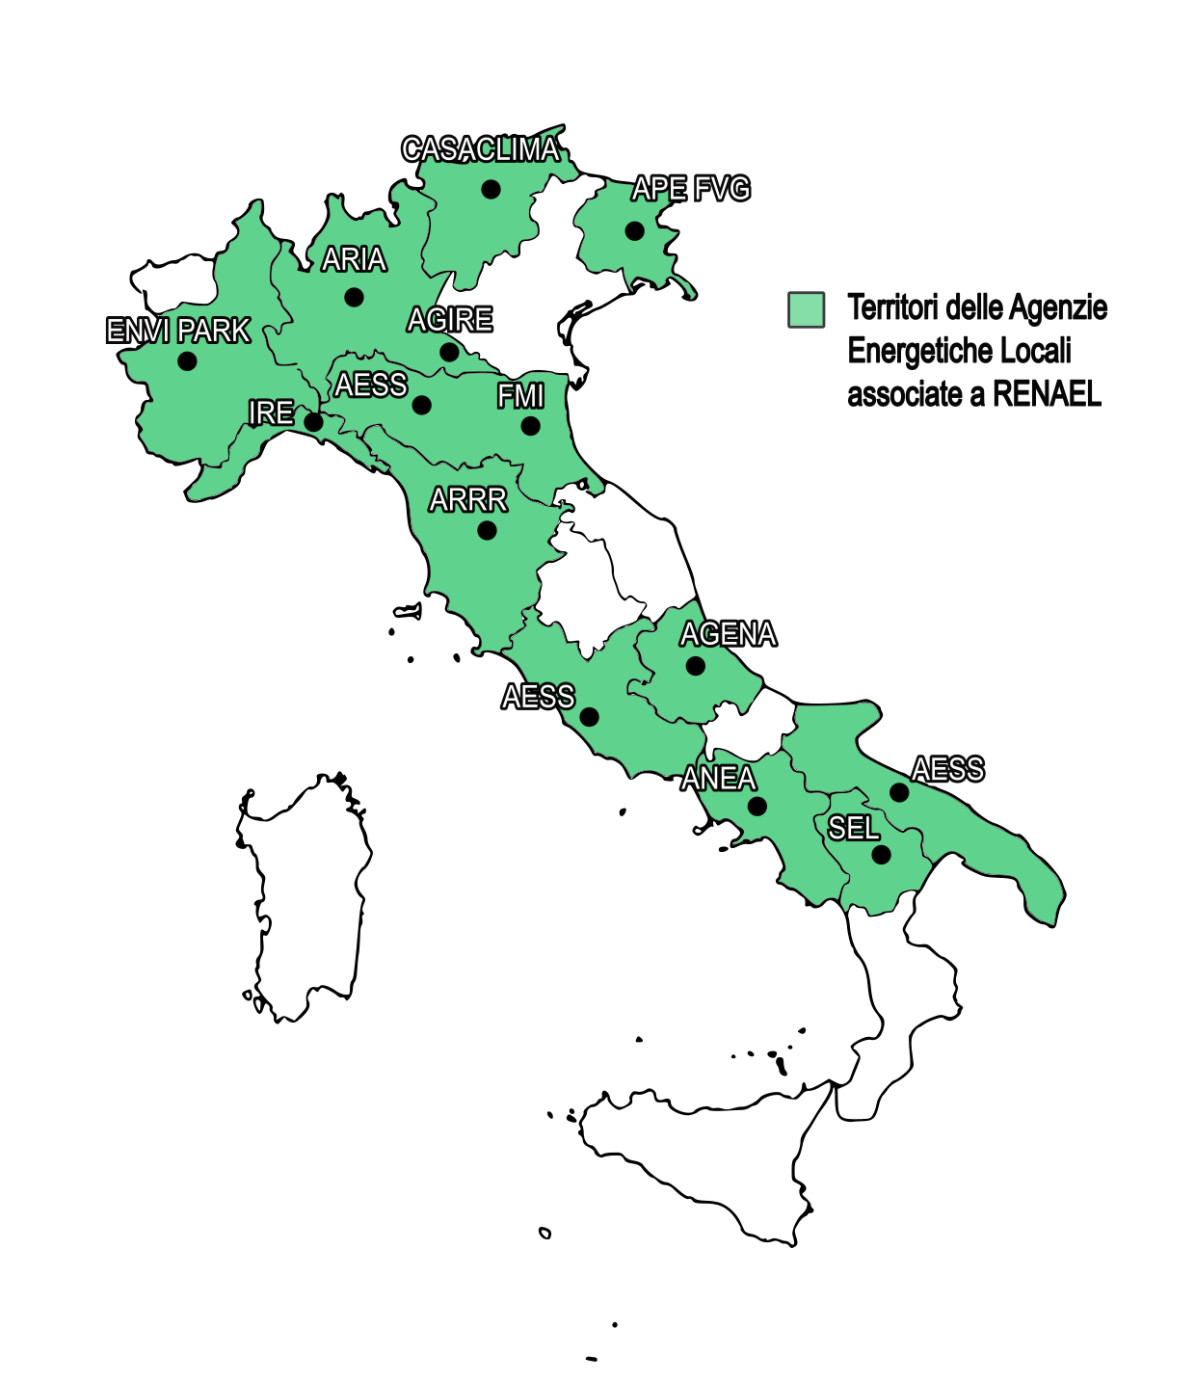
Territori delle Agenzie Energetiche
Agenzie RENAEL

Slide 9
Grazie !
ing. Piergabriele Andreoli Presidente RENAEL
Pescara 27 Marzo 2025

